Slide 1
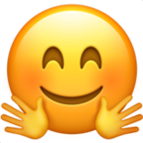
U+1F917 – Gesicht umarmen

Slide 2
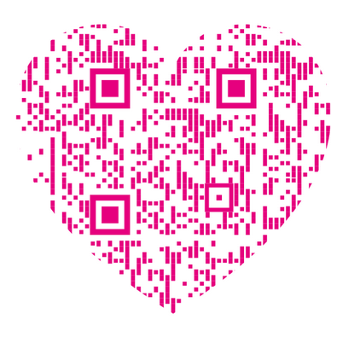
Hallo und schön, dass ihr da seid!
Sag‘s mit einem Emoji!

Slide 3
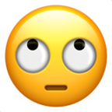
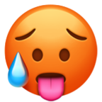
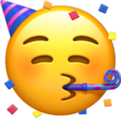
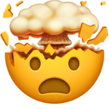
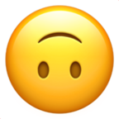
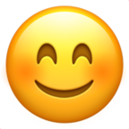
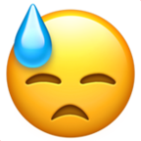
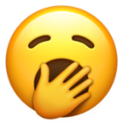
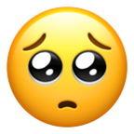
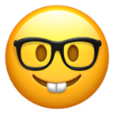
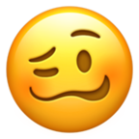
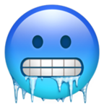
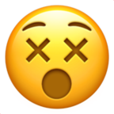
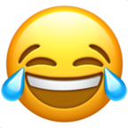
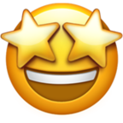
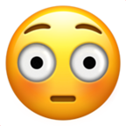

Slide 4
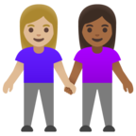
Wusstet ihr, dass…
es aktuell 3.304 verschiedene Emojis gibt?
Emojis sich an aktuelle Geschehnisse in der Welt anpassen (z.B. COVID-19, gesellschaftspolitische Debatten)?
die Emoji-Sprache die am schnellsten wachsende Sprache der Welt ist?

Slide 5
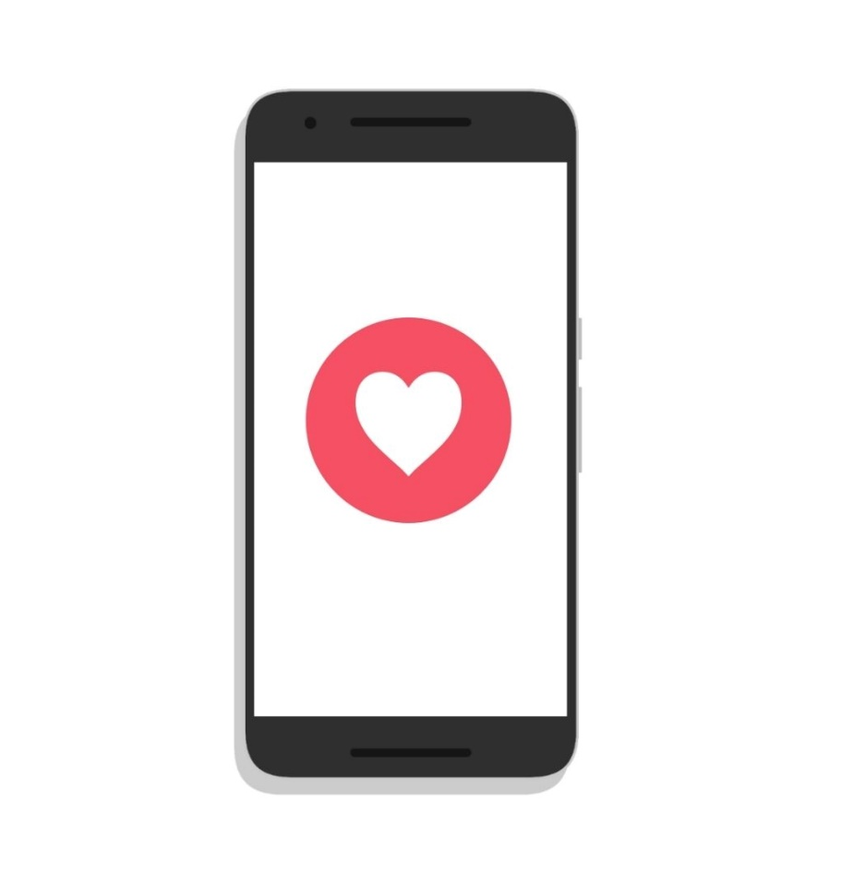
2 Fragen an euch:
Welchen Emoji magst Du gar nicht? Warum?
Über welchen Emoji freust Du Dich?

Slide 6
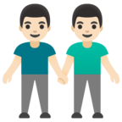
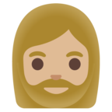
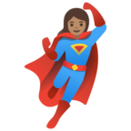
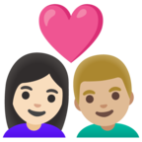
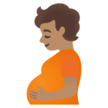
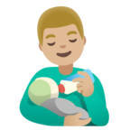
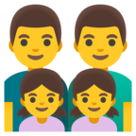
Emojis und Hassrede?
Notes:
Emojis sind schon lange nicht mehr nur Gesichter, die unsere Emotionen widerspiegeln. Vielmehr sind sie auch politische Botschaften, die unsere Haltung und Werte ausdrücken sollen. Welchen dieser Emoji findest Du besonders politisch? Fällt Dir noch ein Emoji ein, der Dir wichtig ist und hier fehlt?

Slide 7
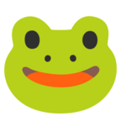
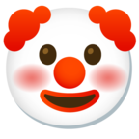
https://www.belltower.news/hass-emojis-welche-emojis-sind-bei-nazis-rechtsradikalen-rassistinnen-beliebt-113061/
Notes:
Überleitung: Emojis können auch Instrument in Hassbotschaften sein. Dazu kommen wir später noch einmal genauer.
Der Twitteraccount, der zur rechtsextremen Gaming-Gruppe der „Identitären“ namens „Kultgames“ gehört, verwendet den „Pepe“-Frosch und die „Clown World“-Emojis.

